Slide 1

JURICONNEXION
Notre infrastructure – les difficultés rencontrées – nos enjeux – Nos actions
28 • 09 • 2021

Slide 2
Notre infrastructure et nos contraintes
Notre infrastructure et nos contraintes
En 2018 nous avions 14 hébergeurs privés et nous sommes passés à 1 hébergeurs (hors cloud public) où nous manageons les serveurs et les hyperviseurs
En 2015, nous avions 700 serveurs dont 1/5 de ceux-ci sur des machines physique, depuis lors nous en sommes à 1200 serveurs applicatifs et tout a été virtualisé.
La situation actuelle comporte une nécessité de mettre à jour notre parc technique au niveau des systèmes d’exploitation.
Actions entreprises
En 2021, nous achèverons le replatforming de notre principale plateforme documentaire (30% de notre CA) qui sera terminé avant la fin d’année (virtualisation de serveurs, mise à niveau de systèmes d’exploitation et serveurs web).
Programme de migration de NTT vers Neurones (finalisé en 2022) nous garantissant notamment notre souveraineté sur nos données, on a également pour ambition de faire un replatforming complet sur les applications qui représentent 35% de notre CA.
Pour information, ces opérations intègrent des tests exhaustifs de montées de charge et de sécurité.
Neurones nous offre également une capacité de PRA native grâce à leur site principal à Aubervilliers (93) et leur site PCA/PRA à Magny les Hameaux (78). Nous mettrons en place une procédure PRA pour l’ensemble de nos portails.
L’utilisation du cloud public (AWS) démarré en 2019 sera renforcée et accélérée, nous avons déjà 20 applications (sur 490 référencées dans notre référentiel d’architecture) dont 13 à base de microservices qui sont déployés en devops.
Notes:
Marc

Slide 3
Incidents rencontrés : le type et la nature de ces incidents
Principaux incidents rencontrés par nos clients
L’impossibilité d’accès car le système est down (l’authentification ou la plateforme)
Les modes d’authentification (via intranet, ip aveugle) qui produisent beaucoup de difficultés :
  IP Dynamique : pour des structures plus petites les FAI fournissent une IP dynamique plutôt que privée qui se réserve et se paie quand celles-ci change la configuration est à revoir car vous n’êtes plus reconnu.
  Plage d’IP : votre structure travaille avec une plage d’IP, ce qui demande une installation particulière
  WebNomade : kit de pages HTML installée sur votre intranet/extranet par votre département IT pour « automatiser » la connexion.
En plus des difficultés d’installations, ces modes d’authentification donnent des difficultés quand vous travaillez à domicile ou sur un autre site.
Difficultés entre compte GA et login générique : faible utilisation du compte GA alors que le login générique ERP ne permet pas de personnaliser l’usage et l’expérience. Certains produits imposent l’usage de la GA (Les Actuels pour recevoir les NL, Le New35, Elnet et les portails métiers pour recevoir les alertes CC et NL) et d’autres pas.
Notes:
Marc

Slide 4
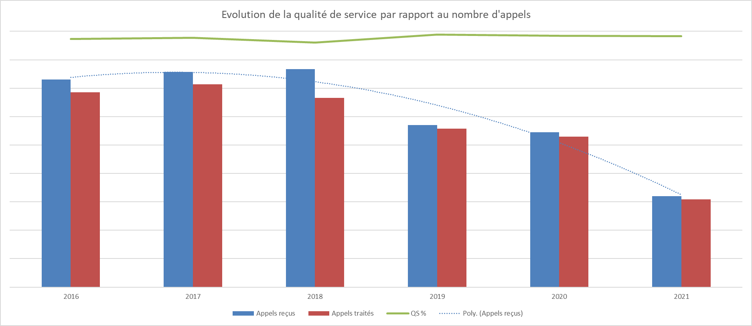
 | Années | 2016 | 2017 | 2018 | 2019 | 2020 | 2021
Global | Appels reçus | 100,00% | 3,54% | 1,18% | -34,43% | -4,66% | -70,54%
 | Appels traités | 100,00% | 4,06% | -7,36% | -19,22% | -5,49% | -71,23%
 | QS % | 97,06 | 97,41 | 95,63 | 98,70 | 98,27 | 98,14
 | DMC | 00:07:22 | 00:07:14 | 00:08:30 | 00:08:13 | 00:08:52 | 00:08:08
Qualité de service
Notes:
Marc

Slide 5
Etat actuel du système d’authentification Lefebvre Dalloz
Constat :
Fonctionnalités limitées
Stack technique à upgrader
Adapté aux contenus, pas aux services
Identité par maison et non pas groupe (pas de SSO natif et simple)
Fonctionnalités manquantes :
Support protocoles modernes (OIDC, SAML2) pour une interaction simple avec nos partenaires
Délégation d’identité afin de s’adapter aux outils d’authentification de nos clients
MFA/OTP afin de renforcer la sécurité des comptes de nos clients

Slide 6


Objectifs de l’évolution vers une identité digitale
Les attentes de nos clients
Les demandes du business
Un seul code d’accès pour accéder aux contenus, acheter, tester des produits pour les différentes marques du groupe
Une disponibilité et une sécurisation de l’accès
Un accès simple et une authentification propagée entre les différentes plateformes sans avoir à ressaisir de codes
Des possibilités d’authentification modernisées et pouvant reprendre celles de la structure du client
Une gestion des accès et la capacité de la gérer par le client lui-même ou nous la déléguer
Pouvoir suivre toutes les interactions du client de son statut de prospect à celui d’utilisateur (idem business)
Personnaliser l’accès et l’expérience tout en pouvant préserver l’anonymat de l’utilisateur pour les administrations et ministères.
Pouvoir suivre toutes les interactions du client de son statut de prospect à celui d’utilisateur (idem client)
Connaître les interactions du client quelque soit son mode d’authentification
Proposer des options de personnalisation des services et d’individualisation à l'utilisateur pour mieux les connaitre
Permettre un accès unifié aux différentes plateformes (temps 1 entre éditeurs; temps 2 incluant les logiciels et la formation)
Unifier et simplifier les modes d’accès
Fiabiliser le système pour éviter des coupures de service
Proposer la délégation d’accès via le système du client
Proposer aux partenaires un système d’accès simplifié
Moderniser d’un point de vue technique l’accès

Slide 7
Rationalisation des modes de connexion
Méthode de connexion​ | SAMS​ | Etat de l’art​
Email + pwd​ | Oui​ | Oui​
Login générique +pwd​ | Oui​ | Oui​
Token​ | Oui (mais technique obsolète)​ | Oui​
IP​ (login aveugle) | Oui​ | Non​
IP + login​ | Oui​ | Non​
Webnomade​ | Oui​ | Non​
Numéro téléphone +pwd​ | Non​ | Oui​
Social média​ | Non​ | Oui​
Enjeu
Les modes de connexion « exotiques » sont difficilement compatibles avec une solution à l’état de l’art et posent des problèmes de sécurité et RGPD.
Recommandation
Faire disparaitre l’usage des modes de connexion IP et Webnomade.
Impacts
En faisant disparaitre certains modes de connexion, nous devons être en mesure de migrer le portefeuille embarqué vers de nouvelle solutions proposant un fonctionnel plus évolué à nos utilisateurs, comme la délégation et la fin de la contrainte des IP.

Slide 8
Nos actions depuis 2019 et l’avenir…
Evolution du staffing sur les 3 dernières années
Sécurité : de 1 à 7 ETP
Conformité : de 0 à 3 ETP
Architecture : de 1 à 7 ETP
Nouveau processus depuis 2020
Gouvernance forte avec l'ARB (architecture Review Board)
    Objectif : son propos est de garantir l'application des bonnes pratiques sur les normes sécurité, architecture, conformité et maintenabilité/exploitabilité ; il est le lieu où nous nous engageons collectivement sur une solution.
    3 étapes : Gate 0 (initiative du projet), Gate 1 (après cadrage et avant développement), Gate 2 (avant mise en service)
Transformation du SI
Un Schéma Directeur Informatique avec un budget ambitieux et indépendant du budget « business as usual » a pour ambition de renouveler en profondeur notre SI.
PCU (Plan de Communication d’Urgence)
Communication sur twitter des incidents et maintenances prévues
Nous avons des PCU pour les grands comptes mais si vous souhaitez faire partie du plan de communication il suffit d’avertir notre Hotline et ils vous intégreront à la liste de diffusion même si vous n’êtes pas un grand compte.
Notes:
Marc

Slide 9
Merci

